Slide 1

Seniors In Touchnology
(SIT)
פרויקט עבור הארגון: מחשבה טובה
צוות הפרויקט: אורי אמיר, טל כהן, אפק חזן, מתן ענטבי ודוריאו צורפי

Slide 2
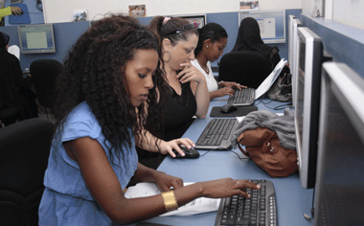
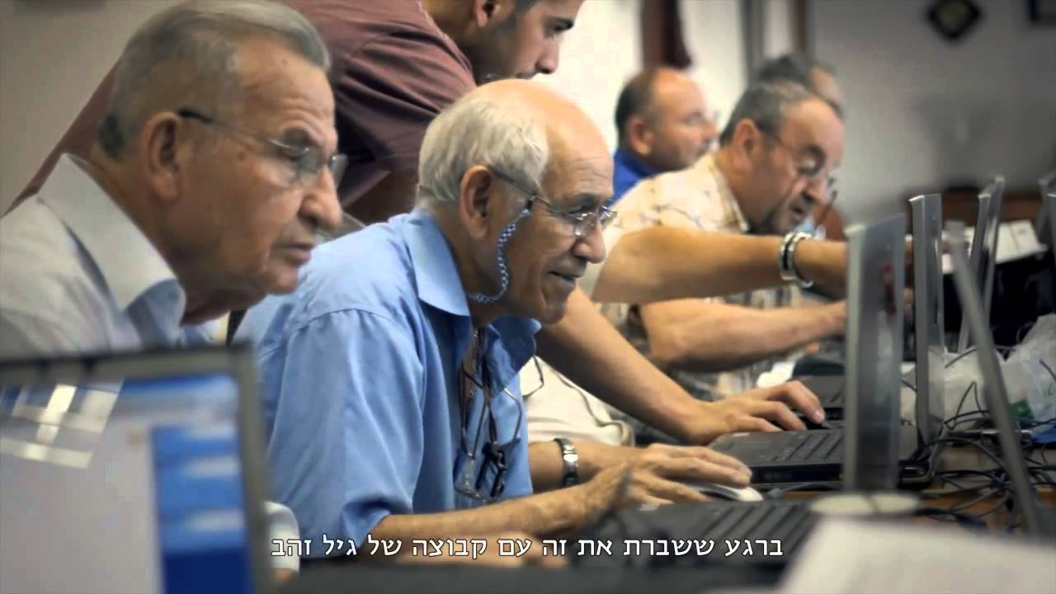
הארגון
מחשבה טובה הוקמה בשנת 2003 ע"י אנשי חינוך והיי-טק אשר מטרתם העיקרית הייתה לחבר
את האוכלוסיות המוחלשות לאפשרויות הרבות הטמונות בעולם הטכנולוגי.

Slide 3
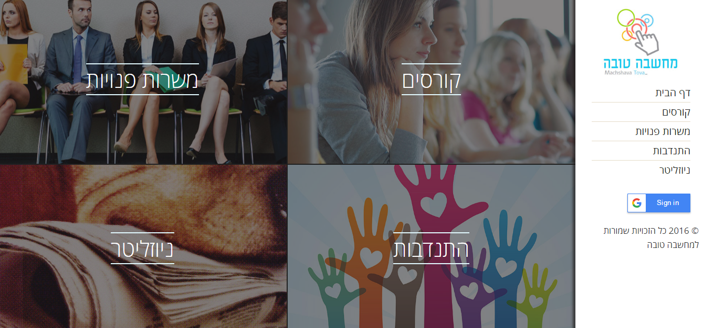
המוצר
אתר אינטרנט המציג תכני מידע והרשמה –
קורסים שמעביר הארגון
התנדבויות מוצעות
הצעות עבודה
ניוזלטרים

Slide 4
רטרוספקטיבה
אנו חברי הצוות מרגישים שלאחר האיטרציה השנייה הבנו הרבה יותר איך לעבוד בשיטת הסבבים ולמדנו להיות יותר ספציפיים בדרישת המשימות לכל סבב.
התכנון שלנו היה ליצור אתר שמציג מידע בצורה ברורה ואפשרות קלה יותר להירשם לארגון ואנחנו חושבים שהביצוע שלנו איכותי ומספק את הנדרש.
גילינו יחד את היכולת של git לשחזר גרסאות ישנות ששם היה שמור מידע חשוב שנמחק מהפרויקט במהלך העבודה.

